Slide 1

NUOVI APPROCCI AL TEMA MIGRANTI

Slide 2
RETI SOCIALI E PROCESSI DI INTEGRAZIONE DEI MIGRANTI
I fenomeni migratori sono guidati da una progettualità rispetto alle destinazioni finali verso cui il migrante tende
Tali destinazioni sono probabilmente definite sulla base della reti sociali di cui il migrante è dotato : cercherà in altri termini di raggiungere le destinazioni dove già ha contatti (famiglia allargata, amici, clan, ecc.)
Le reti sociali sono fondamentali in quanto forniscono risorse di vara natura, informativa, di supporto ed emotiva
Consentono infatti di acquisire informazioni su rischi e opportunità, forniscono ritorni sull’esito di migrazioni, favoriscono la costruzione di mappe mentali e di aspettative, supportano l’inserimento abitativo, lavorativo e sociale, ecc.

Slide 3
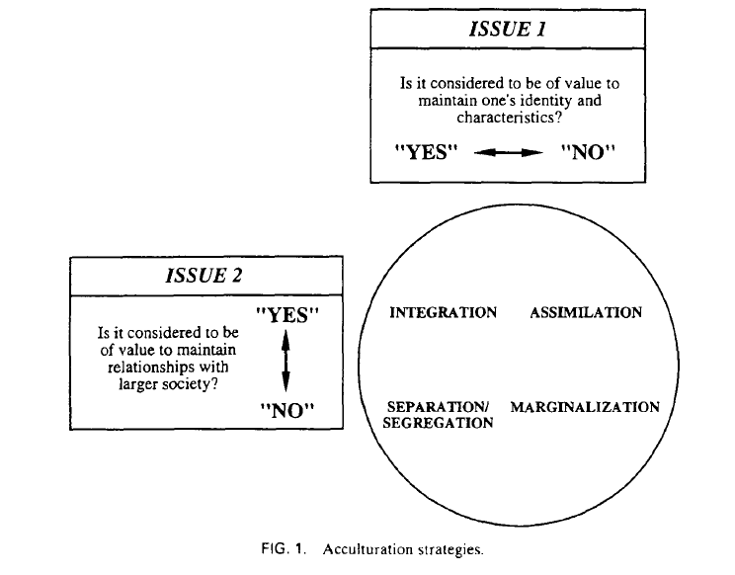

MODELLO DI ACCULTURAZIONE/ADATTAMENTO
COMPORTAMENTI
DEI MIGRANTI
COMPORTAMENTI DELLA
POPOLAZIONE LOCALE

Slide 4
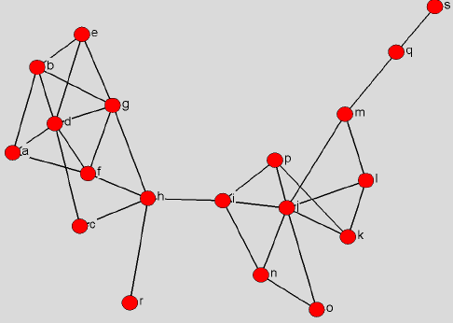
SOCIAL NETWORK ANALYSIS
Un network è un insieme di entità (persone, ruoli, aziende, nazioni, …) connesse fra di loro attraverso relazioni di varia natura
Tali relazioni possono riguardare l'amicizia, lo scambio di informazioni, lo scambio di conoscenze, la collaborazione in attività, il supporto emotivo, lo scambio di prodotti, ecc.
In funzione delle caratteristiche di tali relazioni (fra chi, con quale frequenza, ecc.) si hanno configurazioni diverse del network (l'as-it-is)
Tali configurazioni sono rappresentate e interpretate attraverso :
    Raffigurazioni grafiche
    Indicatori e metriche
Da tale analisi si ricava come la struttura del network caratterizza il funzionamento del network rispetto ad obiettivi dati
Su questa base si può definire la struttura attesa (il to-be) funzionale ai risultati attesi e definire gli interventi finalizzati a modificare la struttura del network
Alcune applicazioni ……..

Slide 5
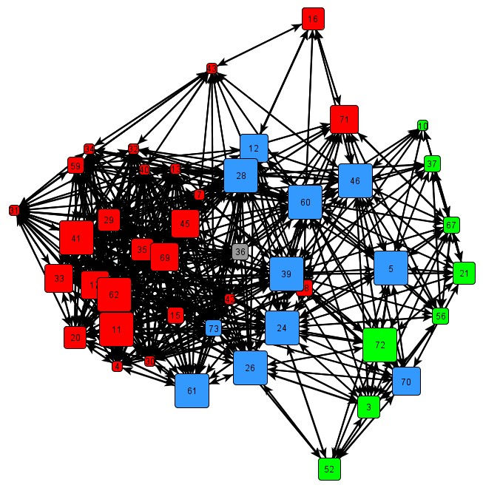
A young Moroccan woman t₁, last year in high school
High School
Red: Spaniards
Green: Moroccans in Morocco
Blue: Moroccans in Spain
Gray: The others
SIZE: Closeness (1-5, the larger the closer)
Notes:
Es importante explicar que ego NO está en la visualización

Slide 6
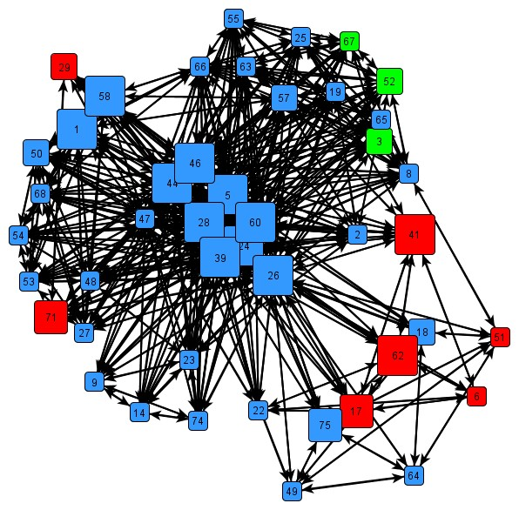
A young Moroccan woman t₂, trying to find a job
His family
Husband and brothers/
sisters
The rest of her family
Red: Spaniards
Green: Moroccans in Morocco
Blue: Moroccans in Spain
Gray: The others
SIZE: Closeness (1-5)
Friends and neighbors

Slide 7
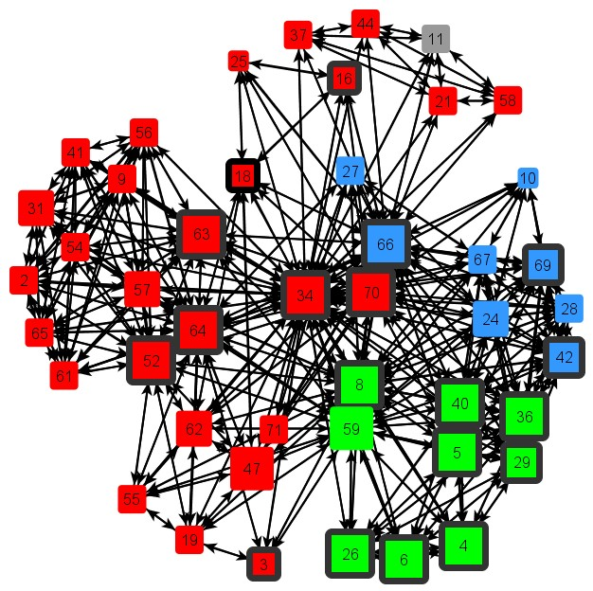
Argentinean woman t₁
Catalan class
Husband
Inlaws
Best friends
Red: Spaniards
Green: Argentineans in Argentina
Blue: Argentineans in Spain
Gray: The others
SIZE: Closeness (1-5)
With margin: Stable
Family, childhood friends and people known via them
People known via the inlaws
Notes:
This is the Argentinean woman who is married to a Spaniard and quite well integrated in the first wave, primarily through her husband though, and her catalan class. In the country of origin she only maintains very strong relations (number 59 is the only unstable one as you can see because it has no margin, because it is her father, who died between the two waves).

Slide 8
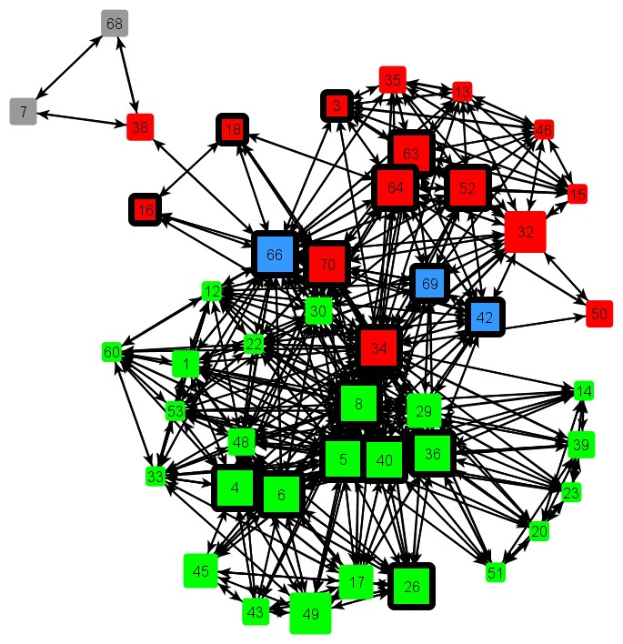
Argentinean woman t₂
Husband and friends
People known via the inlaws
Catalan class
Inlaws
Neighbours in Argentina
Red: Spaniards
Green: Argentineans in Argentina
Blue: Argentineans in Spain
Gray: The others
SIZE: Closeness (1-5)
With margin: Stable
Family
Childhood friends
People known via family
Notes:
In the second wave she starts to mention many “new” ties in the country of origin, some of which really new, “people known via family”, but also reactivated ties (or simply ties that she mentions now but didn´t mentionbefore).

Slide 9
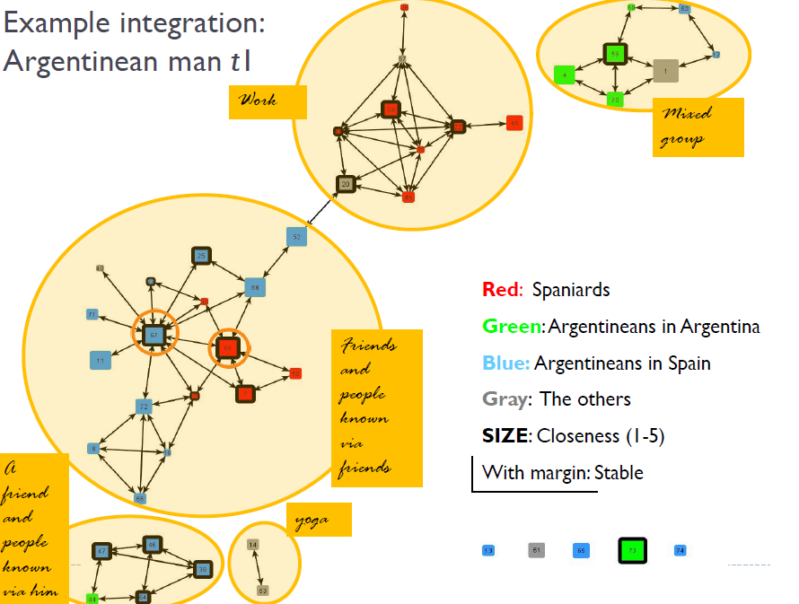

Slide 10
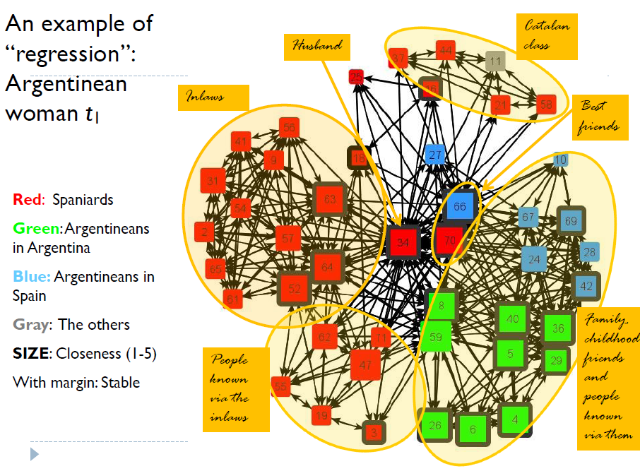

Slide 11
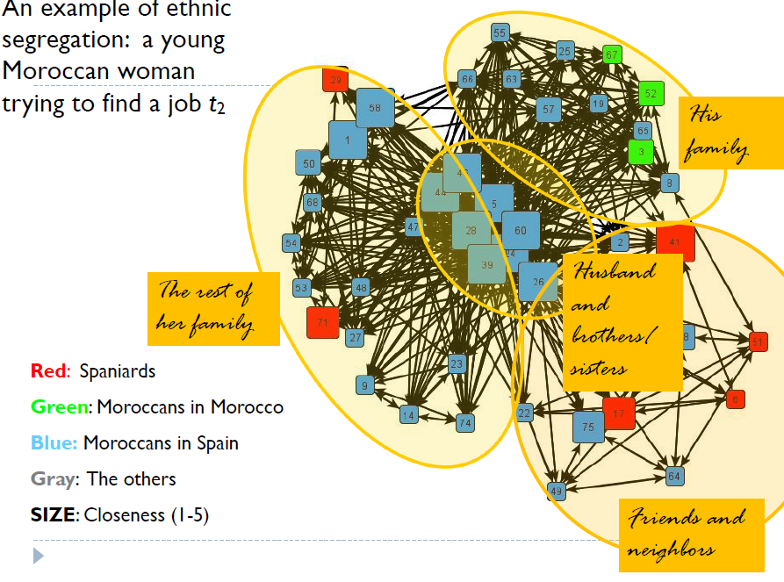

Slide 12



Un esempio di segregazione
Un esempio di regessione

Slide 13
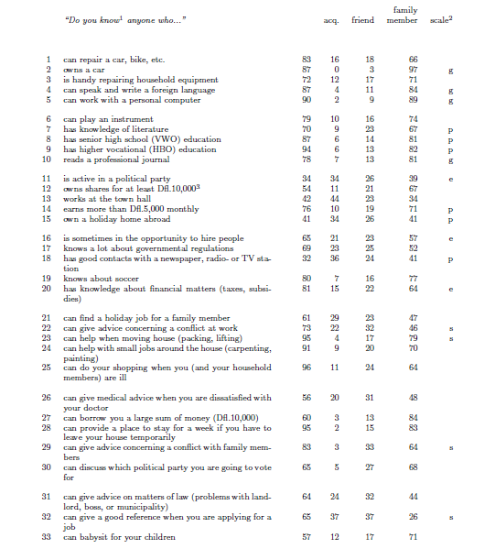
MISURARE IL
CAPITALE SOCIALE

Slide 14
LA MAPPE DELL’INTOLLERANZA
Disporre di “mappe dell’intolleranza verso i migranti” consente di correlare flussi di migrazione presumibili dall’analisi precedente e caratteristiche di accoglienza nelle aree di destinazione
Consente quindi di anticipare eventuali fenomeni di intolleranza
Consente di classificare le aree territoriali rispetto ad una serie di indicatori : es. aree ad alto flusso e alto rischio di intolleranza/a basso flusso e bassa intolleranza e capire se e come i due fenomeni si accompagnano

Slide 15
La tecnologia a servizio della innovazione negli interventi finalizzati alla integrazione e allo sviluppo locale
Le tecnologie ICT più avanzate permettono ad oggi sperimentazioni e interventi molto innovativi rispetto, fra gli altri, a obiettivi quali :
  Dotare il migrante di un «portafoglio digitale» che gli riconosce alcuni elementi basilari per il suo processo di integrazione : identità, certificazione delle competenze formali ed informali, accesso al credito
  Intervenire alla base di alcune delle cause scatenanti dei flussi migratori, in particolare:
    puntando a contrastare fenomeni devastanti quali il land grabbing, attraverso moderne forme di certificazione digitale del possesso di terreni spesso abitudinariamente utilizzati ma senza certificazioni formali, in fase di promettenti sperimentazioni in alcuni paesi africani
    Favorendo la tracciabilità digitale di produzioni locali valorizzabili anche su mercati internazionali ed incrementandone così il valore e la protezione
Le tecnologie del mobile sono un forte fattore abilitante per applicazioni informatiche avanzate, grazie alla loro amplissima penetrazione anche nelle aree meno sviluppate del mondo

Slide 17
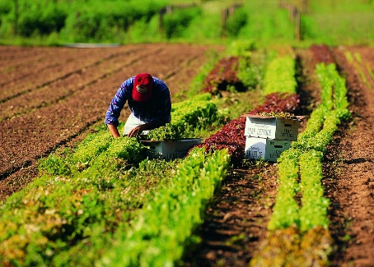


E se il sistema di certificazione della qualità o della provenienza di un prodotto si controllasse da solo senza possibilità di contraffazione delle
informazioni? E se esistesse un sistema con il quale poter risalire alle informazioni che accompagnano un prodotto in maniera inequivocabile e con la certezza siano veramente fornite dal produttore e questo ne possa mantenere «La proprietà»? Insomma se esistesse un sistema che fornisse ad un prodotto agroalimentare una sua identità digitale certificata e garantita da un sistema decentralizzato e libero a prova di truffa?

Slide 18
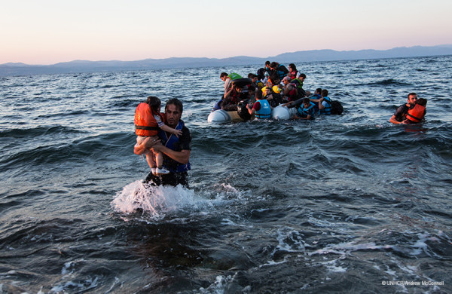

This article is a very dark reminder of the loss of or lack of identity. Imagine losing all your current records – drivers license, passport, and SSN all erased tomorrow morning and nobody could verify who you are. Not your employer, not your bank, not your Bloomingdales shopping concierge. Nobody knows who you are! What would you do? You would be like millions of refugees and unbanked worldwide; lost and non-existent yet very much alive with hopes and dreams of a warm meal and quite bed and decent day of hard work to feed your family. Might be an interesting exercise to go through just for empathy sake!
Everywhere There is a Phone, There is Identity

Slide 19
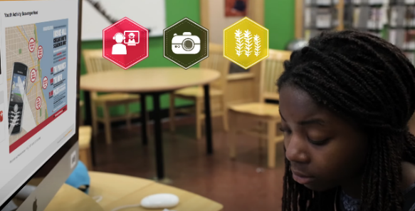

BADGE DIGITALE
CHE RICONOSCE
L’ACQUISIZIONE DI UNA
SPECIFICA COMPETENZA

Slide 20
(l’esperienza canadese)

Slide 21
NUOVI STRUMENTI FINANZIARI (Social Venture)
La Finanza a impatto sociale offre nuove opportunità per dare vita a modelli innovativi di intervento sulle sfide sociali

Slide 22
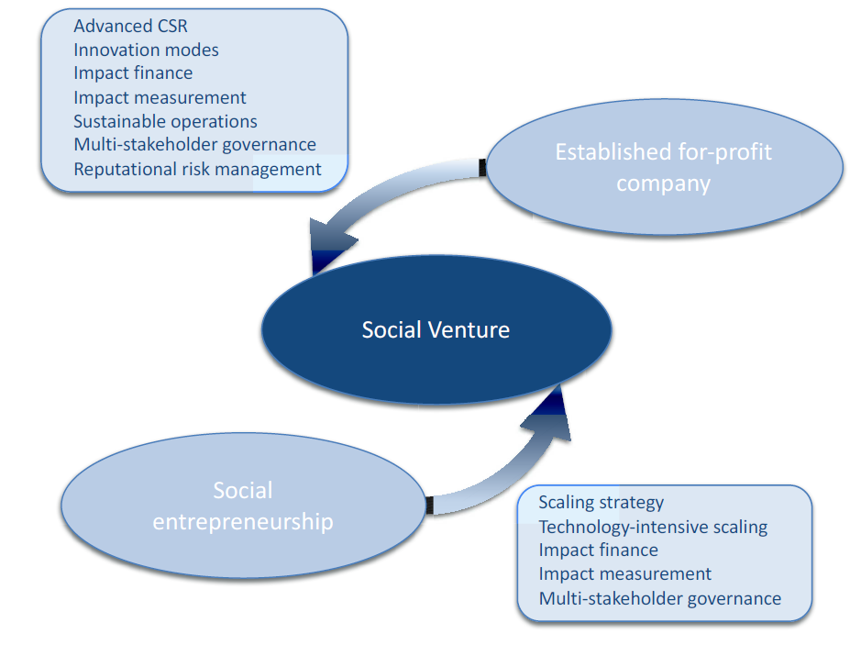
IN SVIZZERA IL PRIMO SOCIAL IMPACT BOND PER RIFUGIATI
Si tratta di uno dei numerosi esperimenti di innovazione e finanza di impatto sociale con cui le istituzioni e le imprese sociali in molte parti d’Europa stanno cercando di trovare risposte all’emergenza legata ai flussi migratori delle persone in cerca d’asilo e rifugio.
COME FUNZIONA ?
Lo schema ha consentito la raccolta di 2,7 milioni di franchi svizzeri da organizzazioni filantropiche e col sostegno di oltre settanta imprese. Gli obiettivi sono ben definiti e misurabili: l’ambizione è quella di portare il tasso di occupazione di rifugiati e persone che hanno richiesto o ottenuto asilo dall’attuale 20-30 % al 50-60% nei prossimi cinque anni. Il raggiungimento di obiettivi specifici, come il completamento di un percorso di formazione professionale, genererà un ritorno per gli investitori, a carico del Cantone di Berna.
Se Caritas otterrà un risultato tra il 95% e il 105% dell’obiettivo, il Cantone pagherà le prestazioni fornite, se gli obiettivi saranno superati il Cantone verserà un bonus al termine del progetto pilota, che può essere considerato una sorta di rendimento per gli investitori privati, variabile in misura proporzionale al livello di superamento degli obiettivi

